Slide 1


Slide 2

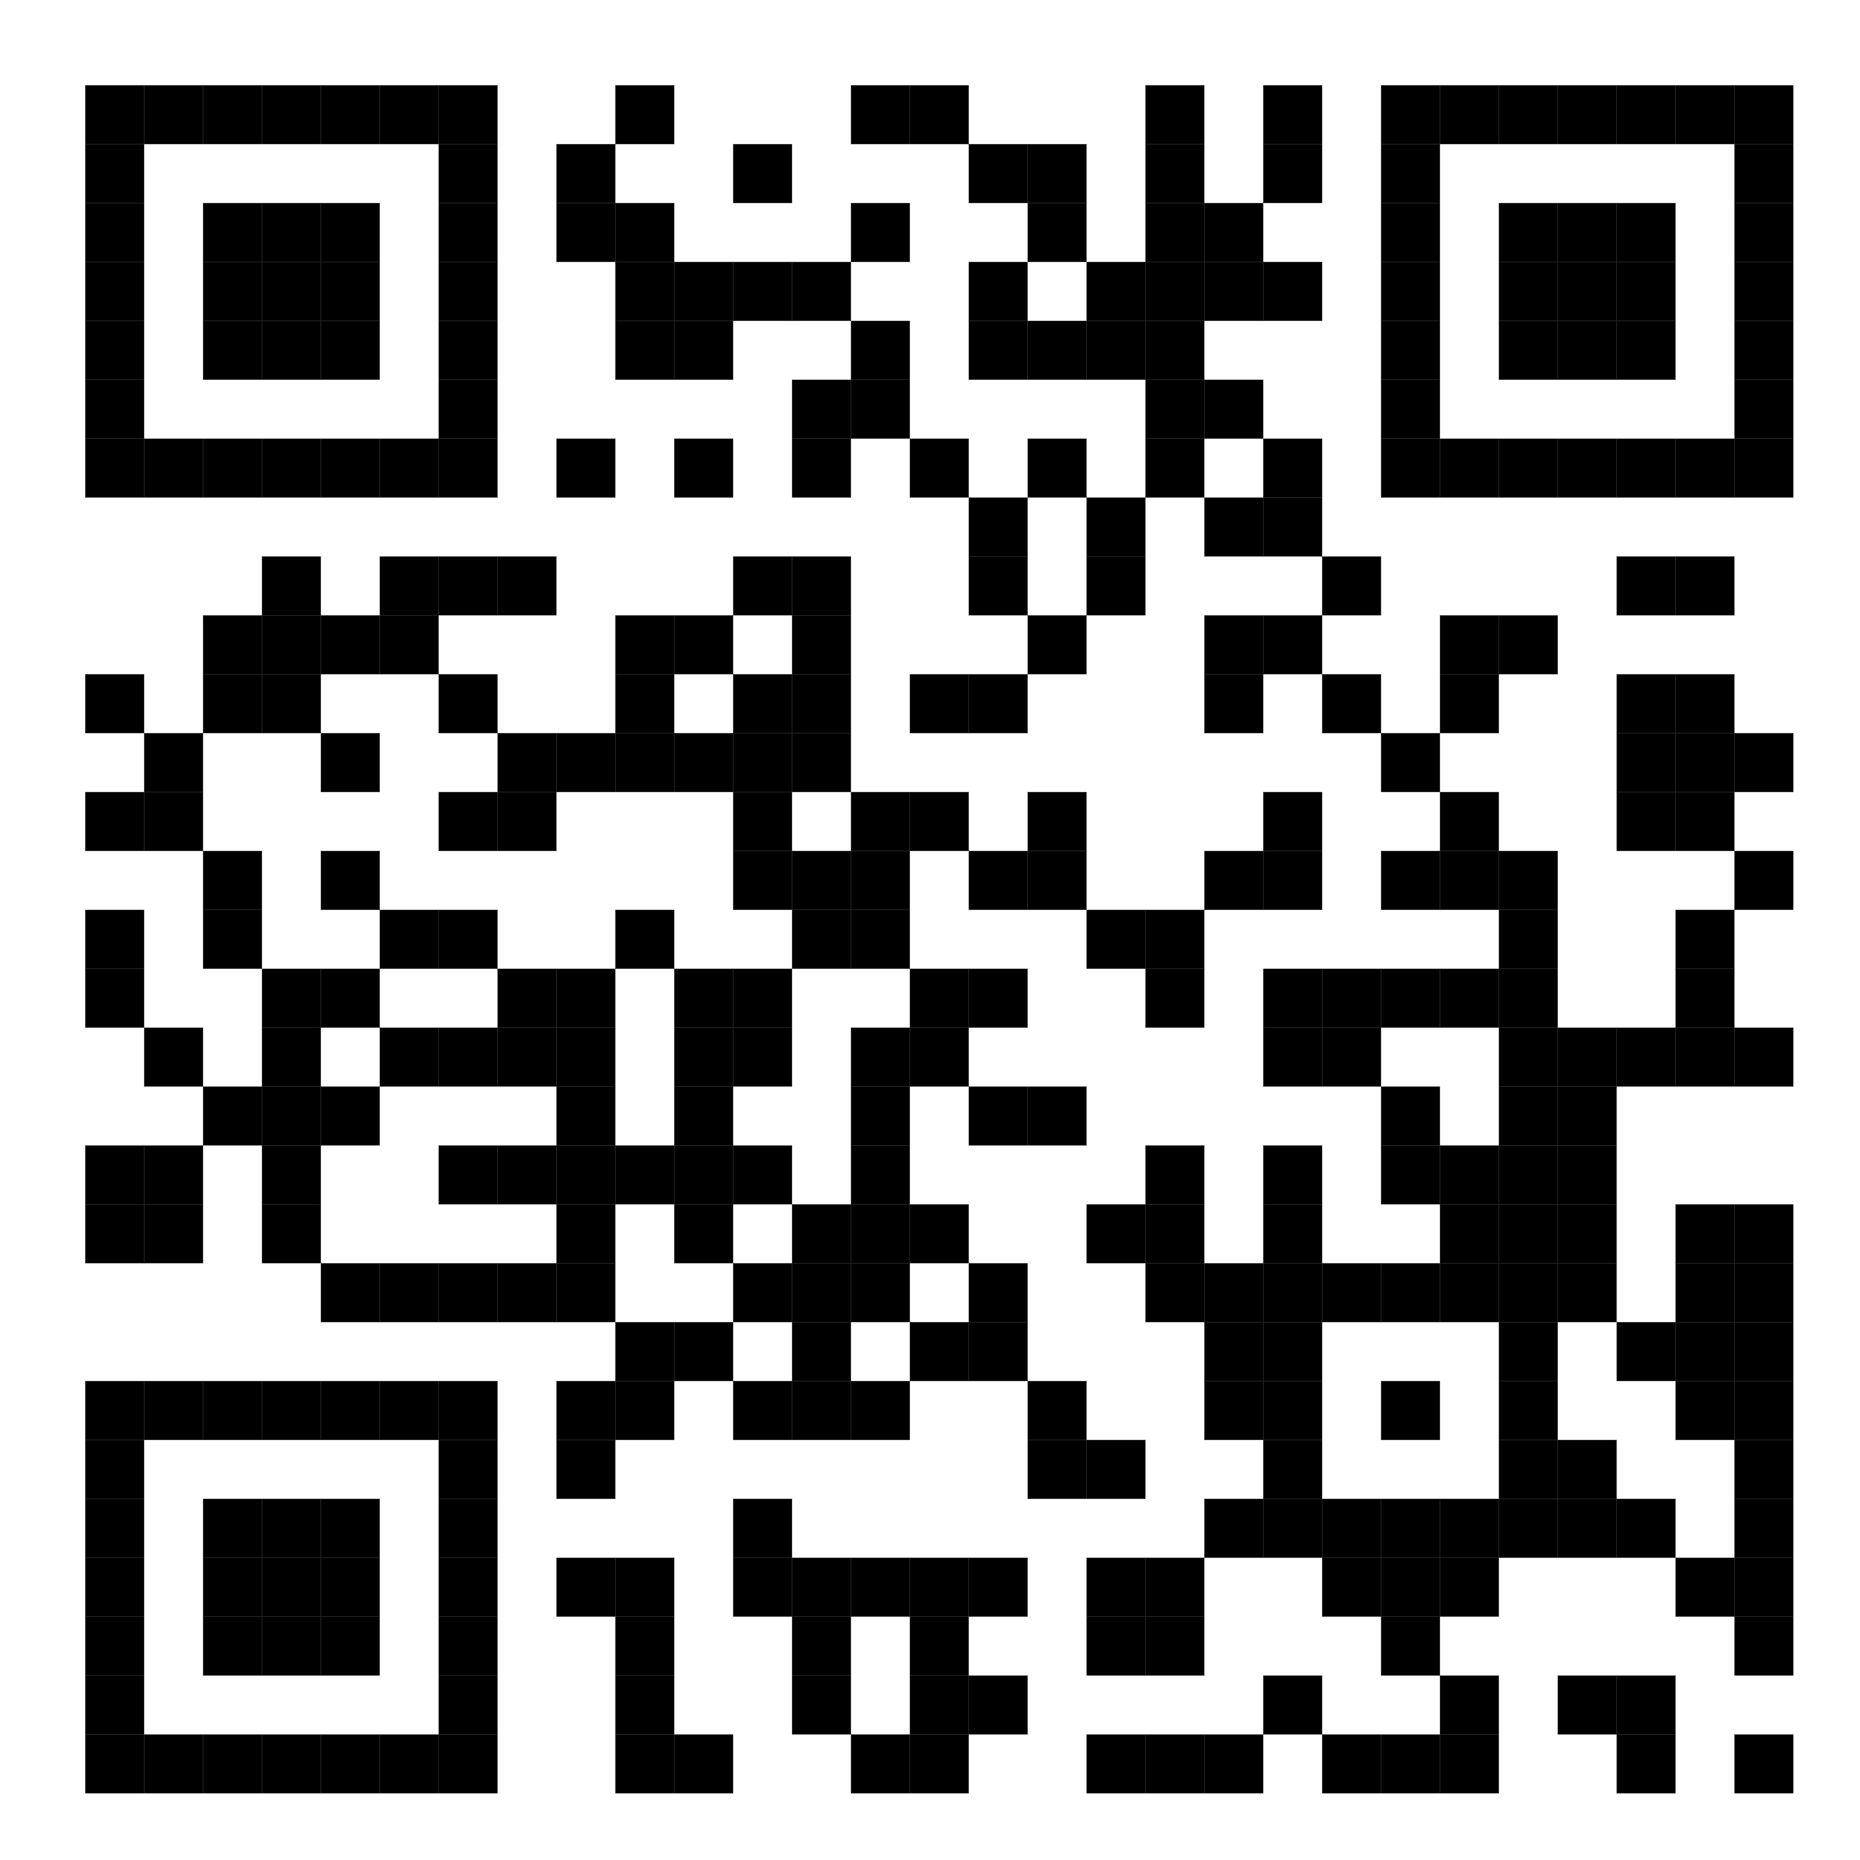
Descarga la Infografía con el paso a paso para leer, analizar y trabajar los resultados de la Encuesta de Cultura con tu equipo.

Slide 3




MODELO DE MEDICIÓN
LA ENCUESTA TIENE DOS ELEMENTOS CLAVES
VARIABLES PREDICTORAS: VALORES COMPARTIDOS (29)
Las variables predictoras corresponden a elementos que sí podemos gestionar. El trabajar los focos de acción moviliza las variables resultado.
VARIABLES RESULTADO (4)
Las variables resultado son consecuencia de la experiencia de los colaboradores, no se gestionan directamente.
eNPS
Probabilidad de recomendar empresa como lugar de trabajo.
Compromiso para ayudar a la compañía
a alcanzar sus metas.
Grado de identificación
con la organización.
¿Cómo se sienten nuestros colaboradores?
ENGAGEMENT
IDENTIFICACIÓN
EMOCIONES
DIVERSO, QUE CONFÍA Y DESARROLLA A LAS PERSONAS
ANTICIPANDO, SIENDO PROTAGONISTA, APRENDIENDO PERMANENTEMENTE
CON EMPATÍA, CONOCIMIENTO Y SIMPLICIDAD
RESPETANDO A LAS PERSONAS, SOCIEDAD Y EL MEDIOAMBIENTE
ESTAS VARIABLES SON LAS QUE SÍ
PODEMOS GESTIONAR COMO EQUIPO
ESTOS RESULTADOS SON CONSECUENCIA DE LA GESTIÓN DE LAS VARIABLES ASOCIADAS A CADA VALOR.

Slide 4

Principales resultados BU
Principales resultados BU
Principales resultados BU
Principales resultados BU
Principales resultados BU
Principales resultados BU
Principales resultados BU

Slide 5
PRINCIPALES RESULTADOS BU
MEDICIÓN SEPTIEMBRE-OCTUBRE 2023
ENGAGEMENT
META: 80%
eNPS
META: 50 PUNTOS
EC 2022
%
EC 2022
%
EC 2022
%
xx%
xx%
xxPts.
PARTICIPACIÓN
BU
ENGAGEMENT
O COMPROMISO
DE LA BU
eNPS
DE LA BU
Es el grado de compromiso que los colaboradores sienten para ayudar a la compañía a alcanzar sus metas (orgullo, motivación a ir más allá, intención de permanencia y realización personal).
El puntaje del Employee Net Promoter Score (eNPS) representa cuánto los colaboradores recomendarían trabajar en la organización. Se calcula restando al porcentaje de promotores el porcentaje de detractores

Slide 6
PRINCIPALES RESULTADOS BU
MEDICIÓN SEPTIEMBRE-OCTUBRE 2023
EMOCIONES
META: 40% PERSONAS ENTUSIASMADAS
EC 2022
%
EC 2022
%
EC 2022
%
EC 2022
%
xx%
xx%
xx%
xx%
NOS SENTIMOS
ENTUSIASMADOS
NOS SENTIMOS
TRANQUILOS
NOS SENTIMOS
NERVIOSOS
NOS SENTIMOS
DECEPCIONADOS
% de personas que indicó una de las siguientes emociones (entusiasmo, tranquilidad, nerviosismo o decepción) como la predominante en el último mes en su trabajo.

Slide 7
PRINCIPALES RESULTADOS BU
MEDICIÓN SEPTIEMBRE-OCTUBRE 2023
EC 2022
%
EC 2022
%
XX%
XX%
NOS SENTIMOS
IDENTIFICADOS
CON LA BU
NOS SENTIMOS
IDENTIFICADOS CON EL
GRUPO FALABELLA
Corresponde al grado en que los colaboradores se identifican con la organización. Para ser #UnSoloEquipo, la identificación con el Grupo Falabella debe ser tan alta como la identificación con el negocio.

Slide 8
PRINCIPALES RESULTADOS FORMATO/GERENCIA
MEDICIÓN SEPTIEMBRE-OCTUBRE 2023
ENGAGEMENT
eNPS
META 80%
META 50 pts.
PROMEDIO REGIONAL
PROMEDIO REGIONAL
PROMEDIO
PAÍS
PROMEDIO
PAÍS
IDENTIFICACIÓN
EMOCIONES
META
40% DE PERSONAS ENTUSIASMADAS
PROMEDIO REGIONAL
PROMEDIO
PAÍS

Slide 9
MIRADA GENERAL BU
MEDICIÓN SEPTIEMBRE-OCTUBRE 2023
XX%
XX%
XX%
XX%
SOMOS UN
SOLO EQUIPO
NOS MOVEMOS
ÁGILMENTE
NOS APASIONAMOS
POR EL CLIENTE
CUIDAMOS
EL FUTURO
% de favorabilidad para cada valor, de acuerdo al promedio
de las preguntas asociadas al mismo.

Slide 10
PERCEPCIÓN VALORES FORMATO/GERENCIA
MEDICIÓN SEPTIEMBRE-OCTUBRE 2023
SOMOS UN SOLO EQUIPO
NOS MOVEMOS ÁGILMENTE
NOS APASIONAMOS POR EL CLIENTE
CUIDAMOS EL FUTURO

Slide 11
MIRADA GENERAL BU
MEDICIÓN SEPTIEMBRE-OCTUBRE 2023
Preguntas MEJOR EVALUADAS a nivel BU
y que son fortalezas transversales a potenciar:
VALOR | AFIRMACIÓN | % FAVORABILIDAD

Slide 12
MIRADA GENERAL BU
MEDICIÓN SEPTIEMBRE-OCTUBRE 2023
Afirmaciones que MÁS SUBEN en su evaluación con respecto a 2022 y QUE NOS POTENCIAN como equipo:
VALOR | AFIRMACIÓN | % EC 2022 | % EC 2023 | DIFERENCIA

Slide 13
MIRADA GENERAL BU
MEDICIÓN SEPTIEMBRE-OCTUBRE 2023
Preguntas PEOR EVALUADAS a nivel BU
y que son fortalezas transversales a potenciar:
VALOR | AFIRMACIÓN | % FAVORABILIDAD

Slide 14
MIRADA GENERAL BU
MEDICIÓN SEPTIEMBRE-OCTUBRE 2023
Afirmaciones que MÁS BAJAN en su evaluación con respecto a 2022 y que debemos ENTENDER Y TRABAJAR:
VALOR | AFIRMACIÓN | % EC 2022 | % EC 2023 | DIFERENCIA

Slide 15

Principales resultados equipo X
Principales resultados equipo X
Principales resultados equipo X
Principales resultados equipo X
Principales resultados equipo X
Principales resultados equipo X
Principales resultados equipo X

Slide 16
PRINCIPALES RESULTADOS EQUIPO X
MEDICIÓN SEPTIEMBRE-OCTUBRE 2023
EC 2022
%
EC 2022
%
EC 2022
%
xx%
xx%
xx%
PARTICIPACIÓN
BU
ENGAGEMENT
O COMPROMISO
DE LA BU
eNPS
DE LA BU
Es el grado de compromiso que los colaboradores sienten para ayudar a la compañía a alcanzar sus metas (orgullo, motivación a ir más allá, intención de permanencia y realización personal).
El puntaje del Employee Net Promoter Score (eNPS) representa cuánto los colaboradores recomendarían trabajar en la organización. Se calcula restando al porcentaje de promotores el porcentaje de detractores

Slide 17
PRINCIPALES RESULTADOS EQUIPO X
MEDICIÓN SEPTIEMBRE-OCTUBRE 2023
EC 2022
%
EC 2022
%
EC 2022
%
EC 2022
%
xx%
xx%
xx%
xx%
NOS SENTIMOS
ENTUSIASMADOS
NOS SENTIMOS
TRANQUILOS
NOS SENTIMOS
NERVIOSOS
NOS SENTIMOS
DECEPCIONADOS
% de personas que indicó una de las siguientes emociones (entusiasmo, tranquilidad, nerviosismo o decepción) como la predominante en el último mes en su trabajo.

Slide 18
PRINCIPALES RESULTADOS EQUIPO X
MEDICIÓN SEPTIEMBRE-OCTUBRE 2023
EC 2022
%
EC 2022
%
XX%
XX%
NOS SENTIMOS
IDENTIFICADOS
CON LA BU
NOS SENTIMOS
IDENTIFICADOS CON EL
GRUPO FALABELLA
Corresponde al grado en que los colaboradores se identifican con la organización. Para ser #UnSoloEquipo, la identificación con el Grupo Falabella debe ser tan alta como la identificación con el negocio.

Slide 19
MIRADA AL EQUIPO X
MEDICIÓN SEPTIEMBRE-OCTUBRE 2023
XX%
XX%
XX%
XX%
SOMOS UN
SOLO EQUIPO
NOS MOVEMOS
ÁGILMENTE
NOS APASIONAMOS
POR EL CLIENTE
CUIDAMOS
EL FUTURO
% de favorabilidad para cada valor, de acuerdo al promedio
de las preguntas asociadas al mismo.

Slide 20
PRINCIPALES RESULTADOS EQUIPO X
MEDICIÓN SEPTIEMBRE-OCTUBRE 2023
Somos un solo equipo
Siento la confianza para dar mi opinión, incluso si eso significa estar en desacuerdo con otros. | % favorabilidad
Mis líderes demuestran interés en mí como persona, no sólo como empleado. | % favorabilidad
En mi entorno de trabajo es fácil comunicarse con los líderes. | % favorabilidad
En esta empresa las oportunidades de desarrollo profesional son transparentes y justas. | % favorabilidad
En esta empresa puedo acceder a la capacitación que necesito para hacer bien mi trabajo. | % favorabilidad
En mi entorno de trabajo, mis habilidades y talentos son valorados. | % favorabilidad
En mi entorno de trabajo el reconocimiento es algo habitual. | % favorabilidad
En mi entorno de trabajo nos damos retroalimentación mutuamente en forma constante. | % favorabilidad
En mi equipo de trabajo valoramos la diversidad y el aporte único de cada integrante. | % favorabilidad
AFIRMACIONES
QUE LO
COMPONEN

Slide 21
PRINCIPALES RESULTADOS EQUIPO X
MEDICIÓN SEPTIEMBRE-OCTUBRE 2023
Nos movemos ágilmente
En esta empresa existen instancias para compartir ideas o nuevas formas de hacer las cosas. | % favorabilidad
En mi equipo tenemos espacio para experimentar y aprender de los errores. | % favorabilidad
Entiendo cómo mi trabajo contribuye al logro de los objetivos estratégicos de esta empresa. | % favorabilidad
Mis líderes transmiten una visión clara de hacia dónde va la empresa. | % favorabilidad
En mi entorno de trabajo recibimos la información relevante de manera oportuna. | % favorabilidad
Los líderes confían en que los colaboradores hacen un buen trabajo, sin tener que supervisarlos todo el tiempo. | % favorabilidad
En esta empresa tengo la oportunidad de aprender cosas nuevas continuamente. | % favorabilidad
AFIRMACIONES
QUE LO
COMPONEN

Slide 22
PRINCIPALES RESULTADOS EQUIPO X
MEDICIÓN SEPTIEMBRE-OCTUBRE 2023
Nos apasionamos por el cliente
Mis líderes me motivan continuamente a tomar decisiones con foco en las necesidades de nuestros clientes. | % favorabilidad
En mi entorno de trabajo consideramos datos o información para tomar decisiones. | % favorabilidad
En el Grupo Falabella trabajamos todos juntos como un solo equipo. | % favorabilidad
En mi equipo de trabajo priorizamos iniciativas basándonos en las necesidades de nuestros clientes. | % favorabilidad
AFIRMACIONES
QUE LO
COMPONEN

Slide 23
PRINCIPALES RESULTADOS EQUIPO X
MEDICIÓN SEPTIEMBRE-OCTUBRE 2023
Cuidamos el Futuro
Mi trabajo me permite equilibrar mi vida personal y laboral. | % favorabilidad
Mi entorno de trabajo es psicológica y emocionalmente saludable. | % favorabilidad
Los beneficios disponibles se ajustan a mis necesidades e intereses. | % favorabilidad
Considero que recibo un sueldo acorde al trabajo que realizo. | % favorabilidad
La empresa toma medidas para que los espacios físicos de trabajo sean adecuados para realizar nuestras funciones. | % favorabilidad
Las personas son tratadas de manera justa, sin importar su edad, nacionalidad, género u orientación sexual. | % favorabilidad
En mi entorno de trabajo contamos con todas las herramientas, programas o equipos para hacer nuestro trabajo. | % favorabilidad
Las palabras de los líderes coinciden con sus acciones. | % favorabilidad
Los líderes conducen el negocio de una manera honesta y ética. | % favorabilidad
AFIRMACIONES
QUE LO
COMPONEN

Slide 24
MIRADA AL EQUIPO X
MEDICIÓN SEPTIEMBRE-OCTUBRE 2023
Preguntas MEJOR EVALUADAS por el equipo
y que son fortalezas a potenciar:
VALOR | AFIRMACIÓN | % FAVORABILIDAD

Slide 25
MIRADA AL EQUIPO X
MEDICIÓN SEPTIEMBRE-OCTUBRE 2023
Afirmaciones que MÁS SUBEN en su evaluación con respecto a 2022 y QUE NOS POTENCIAN como equipo:
VALOR | AFIRMACIÓN | % EC 2022 | % EC 2023 | DIFERENCIA

Slide 26
MIRADA AL EQUIPO X
MEDICIÓN SEPTIEMBRE-OCTUBRE 2023
Preguntas PEOR EVALUADAS por el equipo
y que son aspectos prioritarios a mejorar:
VALOR | AFIRMACIÓN | % FAVORABILIDAD

Slide 27
MIRADA AL EQUIPO X
MEDICIÓN SEPTIEMBRE-OCTUBRE 2023
Afirmaciones que MÁS BAJAN en su evaluación con respecto a 2022 y que debemos ENTENDER Y TRABAJAR:
VALOR | AFIRMACIÓN | % EC 2022 | % EC 2023 | DIFERENCIA

Slide 28

MIRADA AL EQUIPO X
MEDICIÓN SEPTIEMBRE-OCTUBRE 2023
¿Cómo co-construir un plan de acción?
Definamos valor y afirmaciones prioridad.
Definamos acciones para cada prioridad. Deben ser específicas, asociadas a un resultado y con un plazo y responsables definidos.
Sistematicemos nuestro plan de acción en Qualtrics de modo que podamos darle trazabilidad.
Acordemos mecanismos de seguimiento y demos espacio en
nuestras reuniones para evaluar los avances.

Slide 29
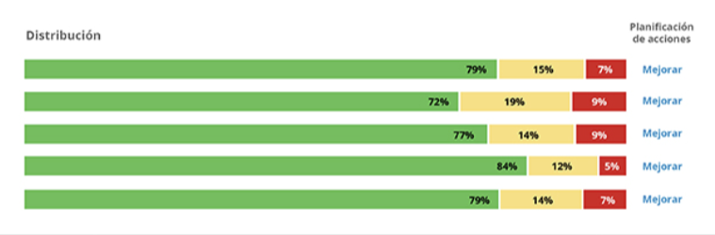
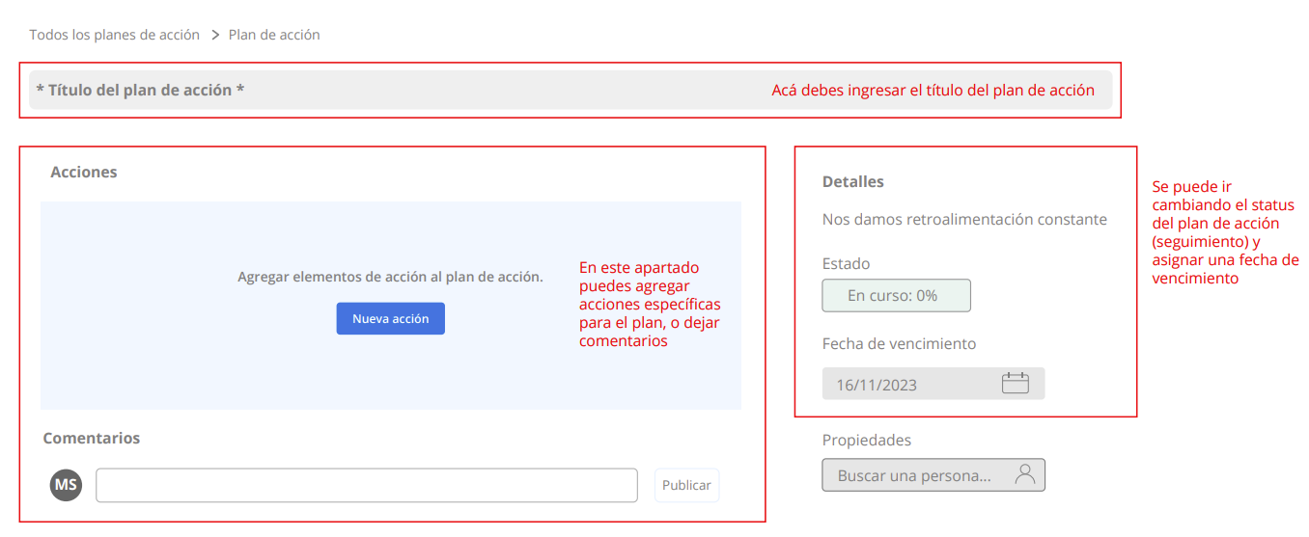
PLANTILLA PLAN DE ACCIÓN QUALTRICS
1
Busca la afirmación como equipo identificaron como oportunidad de mejora.
Al lado derecho, haz clic en “Mejorar” y luego en “Crear un plan de acción”.
Haz clic en “Ver su plan de acción”. Se abrirá una ventana donde verás como título la afirmación. Cámbiala por el nombre del plan.
Revisa el apartado “Acciones” y completa la información. (pasos, descripciones, fechas límites y responsables).
2
3
4

